Slide 1
Antibiotikaprofylakse ved kirurgi
– riktig middel, timing og varighet
Antibiotika-uken 2024

Slide 2
Mål: Forhindre postoperative infeksjoner
Adekvat antibiotikaprofylakse forebygger postoperative infeksjoner.
Postoperative infeksjoner
gir økt sykelighet og dødelighet
gir økt liggetid og kostnader
krever ofte langvarig antibiotikabehandling
Adekvat antibiotikaprofylakse er et godt tiltak mot antibiotikaresistens.
Notes:
Infeksjoner i operasjonsområdet (POSI) er blant de hyppigst forekommende sykehuservervete infeksjonene. Pasienter med postoperative infeksjoner vil kunne ha en forlenget liggetid i sykehus på 7-11 dager. De krever ofte langvarig behandling med antibiotika, i en del tilfeller også bredspektret antibiotika. Forebygging av postoperative infeksjoner kan bidra til redusert bruk av antibiotika og kan dermed være et bidrag i kampen mot utvikling av antibiotikaresistens.

Slide 3
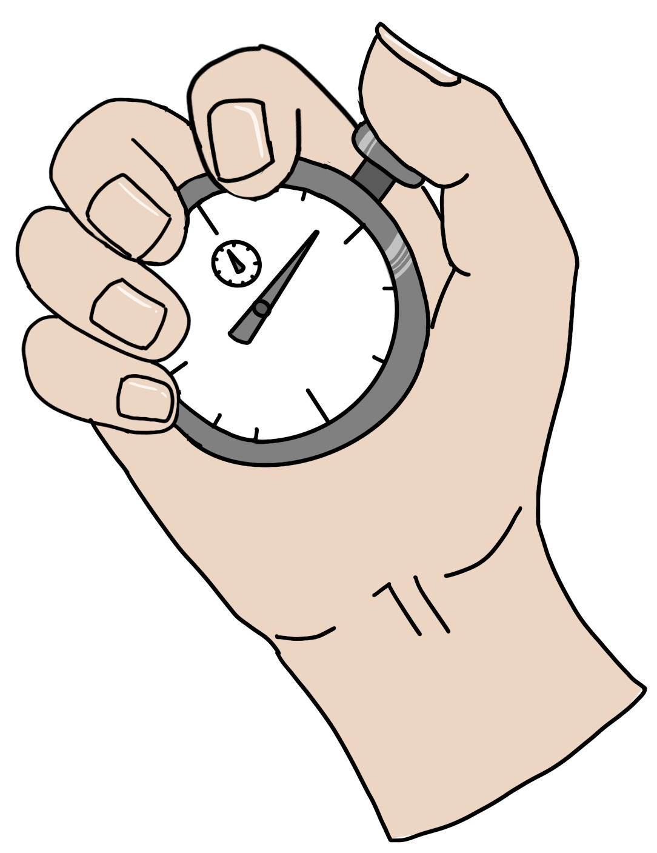
Hvordan skal profylaksemidlene doseres?
VIKTIG;
Gode vevskonsentrasjoner etablert ved knivstart
Gode vevskonsentrasjoner så lenge sterilt vev er blottlagt
Antibiotika må være gitt FØR inngrepet starter!
Antibiotika med kort halveringstid må doseres flere ganger ved langvarige inngrep.
Illustrasjon: E. Norheim
Notes:
Prinsippet bak antibiotikaprofylakse er at konsentasjonen av antibiotika i vevet skal være høy ved knivstart, og under hele inngrepet så lenge sterilt vev er blottlagt.
Infusjonen skal være avsluttet før inngrepet starter, og før eventuell blodtomhet etableres.

Slide 4
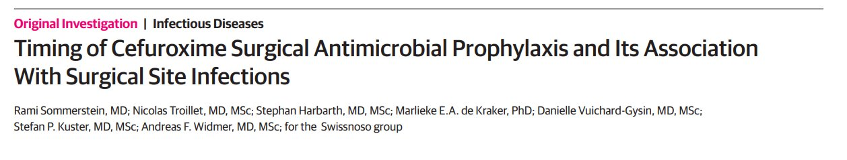
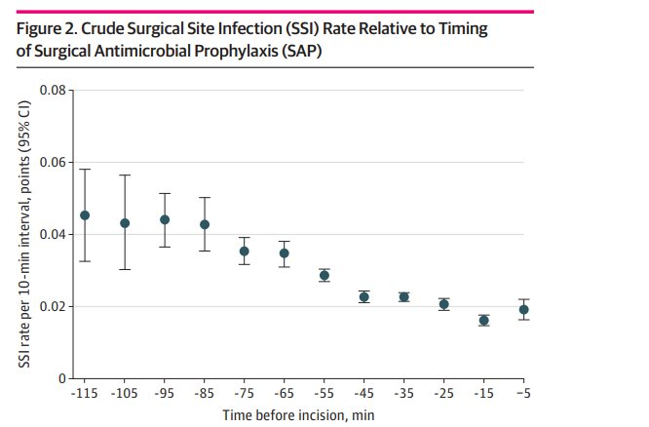
Konklusjon;
Tidspunkt for administrering av antibiotika er avgjørende for effekt
Forekomst av postoperative infeksjoner
Tidspunkt for administrering av antibiotika
JAMA Network Open. 2023;6(6):e2317370. doi:10.1001/jamanetworkopen.2023.17370
Notes:
Flere studier viser at tidspunkt for administrering av antibiotikaprofylakse er avgjørende for effekten. I denne studien så man på tidspunkt for administrering av cefuroksim, sammenholdt med forekomsten av postoperative infeksjoner. Cefuroksim er et antibiotikum med relativt kort halveringstid. Her fant man signifikant lavere risiko for postoperative infeksjoner hvis antibiotika ble administrert ila den siste timen før knivstart.

Slide 5
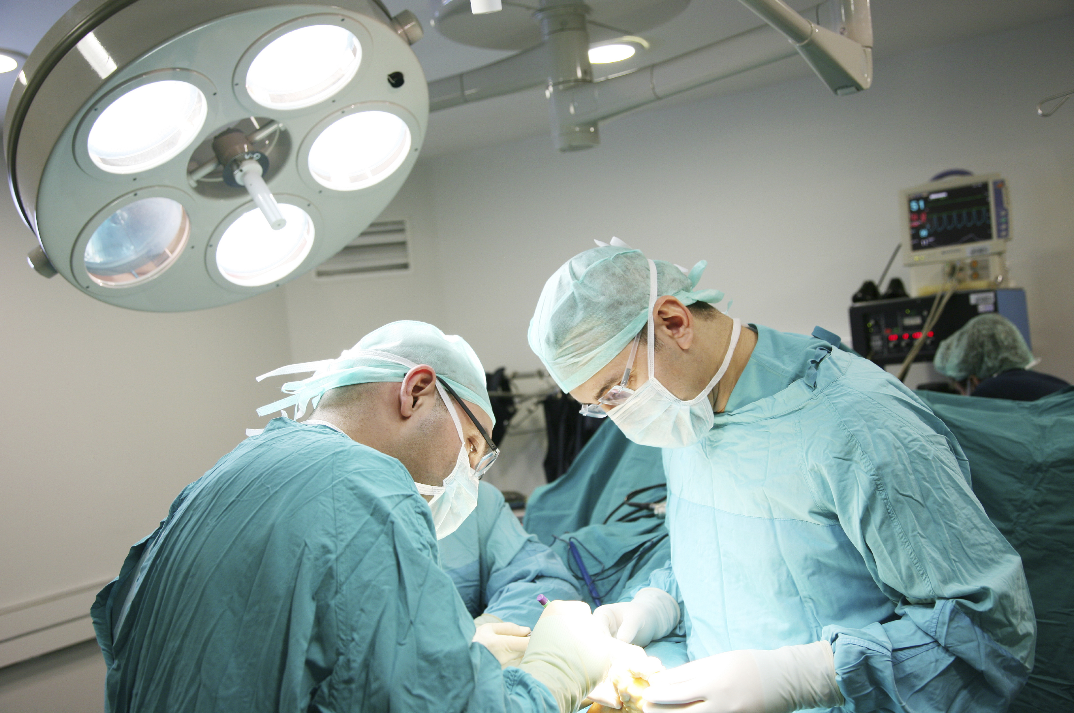
Ny dose under operasjon?
Ny dose hvis operasjonen fortsatt pågår etter 2 x halveringstiden til det aktuelle midlet.
Ved stort blodtap (> 1,5 L) anbefales ny dose.
Tiden telles fra første dose ble gitt, ikke fra knivstart.
Foto: ECDC
Notes:
Ulike antibiotika har ulik halveringstid, for middel med kort halveringstid vil det ofte være aktuelt å gjenta dosen under langvarige inngrep.

Slide 6
Betydning av halveringstid og infusjonstid?
Kort halveringstid
Lang infusjonstid
Risiko: Gis for tidlig
Risiko: Gis for sent
Notes:
For middel med kort halveringstid; slik som cefazolin; risikoen er at det gis for tidlig, slik at vevskonsentrasjonen allerede har falt og er for lav under operasjon.
For middel med lang infusjonstid; slik som doksysyklin og metronidazol; risikoen er at man kommer for sent i gang med infusjon, slik at man ikke har rukket å oppnå adekvate vevskonsentrasjoner under operasjon.

Slide 7
Antibiotika.no
Nasjonale faglige retningslinjer for bruk av antibiotika i sykehus
Oppdateres regelmessig
Følgende profylaksekapitler nylig oppdatert;
  Gastrointestinal kirurgi
  Gynekologisk og obstetrisk kirurgi
  Karkirurgi
  Urologisk kirurgi
  Nevrokirurgi
  Kirurgi i øre, nese, hals, tann og kjeve
Nyhet; penicillinallergi ikke kontraindikasjon mot bruk av cefazolin
Notes:
Helsedirektoratet har sammen med fagmiljøene utarbeidet nasjonale faglige retningslinjer for bruk av antibiotika på sykehus. Disse oppdateres regelmessig. Nå er det nylig publisert oppdaterte versjoner av 6 av profylaksekapitlene, og det pågår revisjon av de øvrige profylaksekapitlene. Nytt i de oppdaterte retningslinjene er blant annet at penicillinallergi ikke er kontraindikasjon mot bruk av cefazolin.

Slide 8
Velg riktig antibiotika – følg nasjonale retningslinjer
1
Gi antibiotika på riktig tidspunkt
2
Gjenta dosen ved langvarige inngrep eller stort blodtap
3

